Slide 1
Bio
Society
Tuesday Club!

Slide 2
Table of Contents
01
02
About us
Teacher
03
04
Activities
Why join Us

Slide 3
01
About Us
yayyy

Slide 4
Why found this club?
We love animals
real interaction
chill
In our club, we love animals. So do you!
Well this is the fun part.
why not have a entertaining and productive club?
Academic and volunteer approach

Slide 6
02
Teacher
yayyy

Slide 7
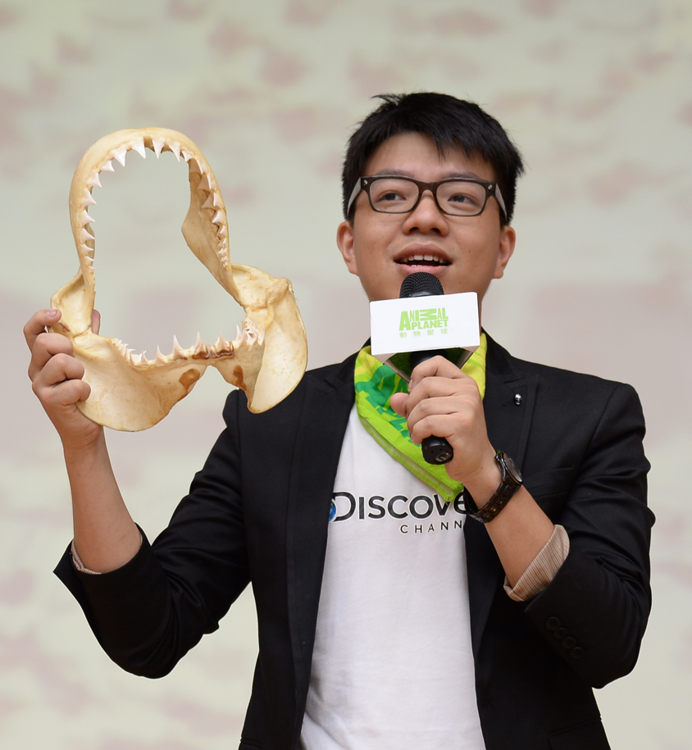
Club Teacher

Slide 11
03
Activities
yayyy

Slide 12
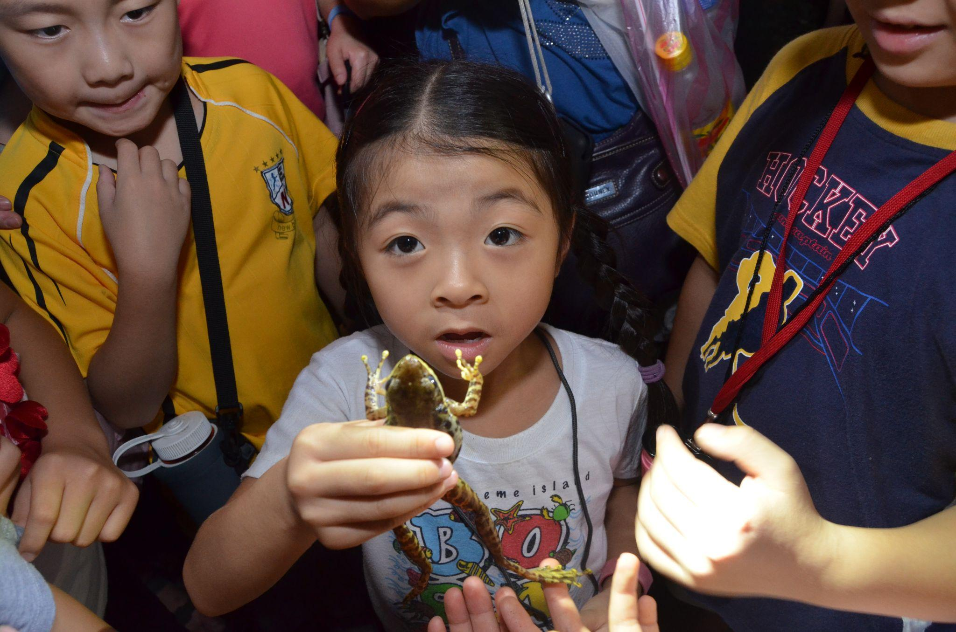
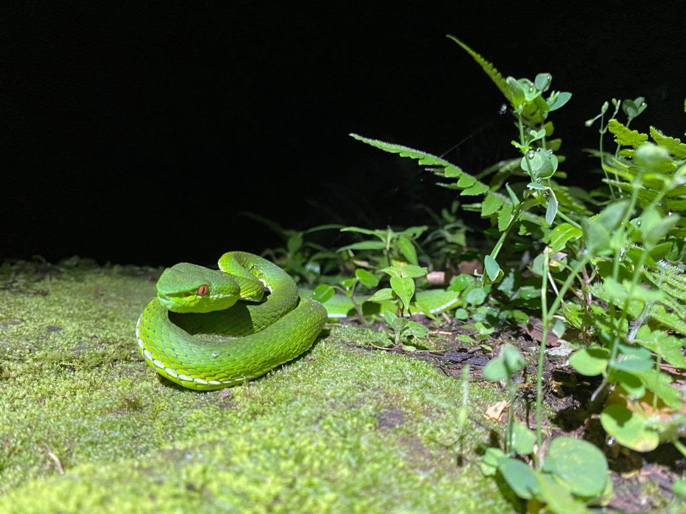
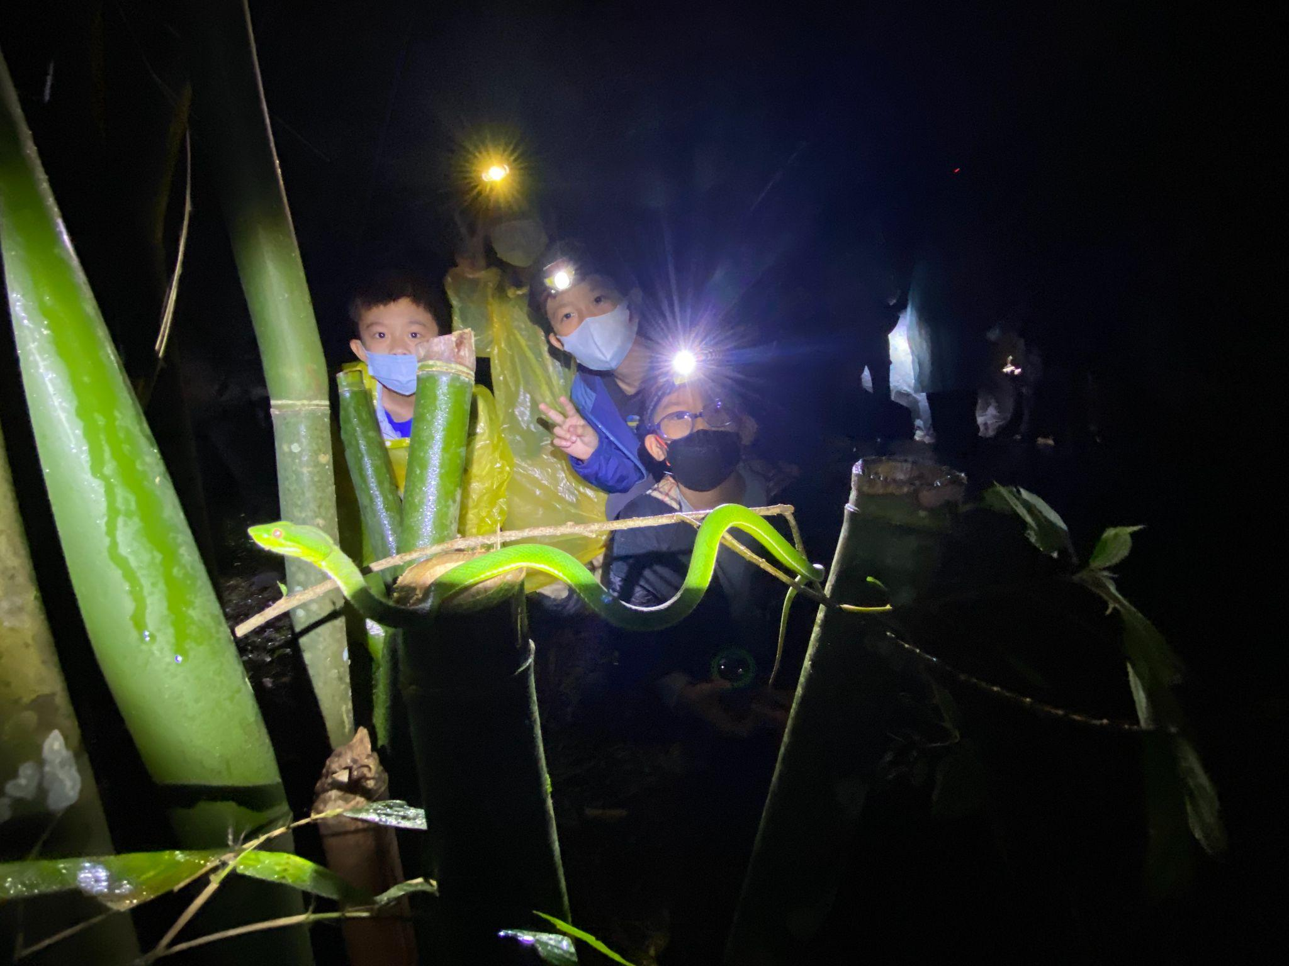
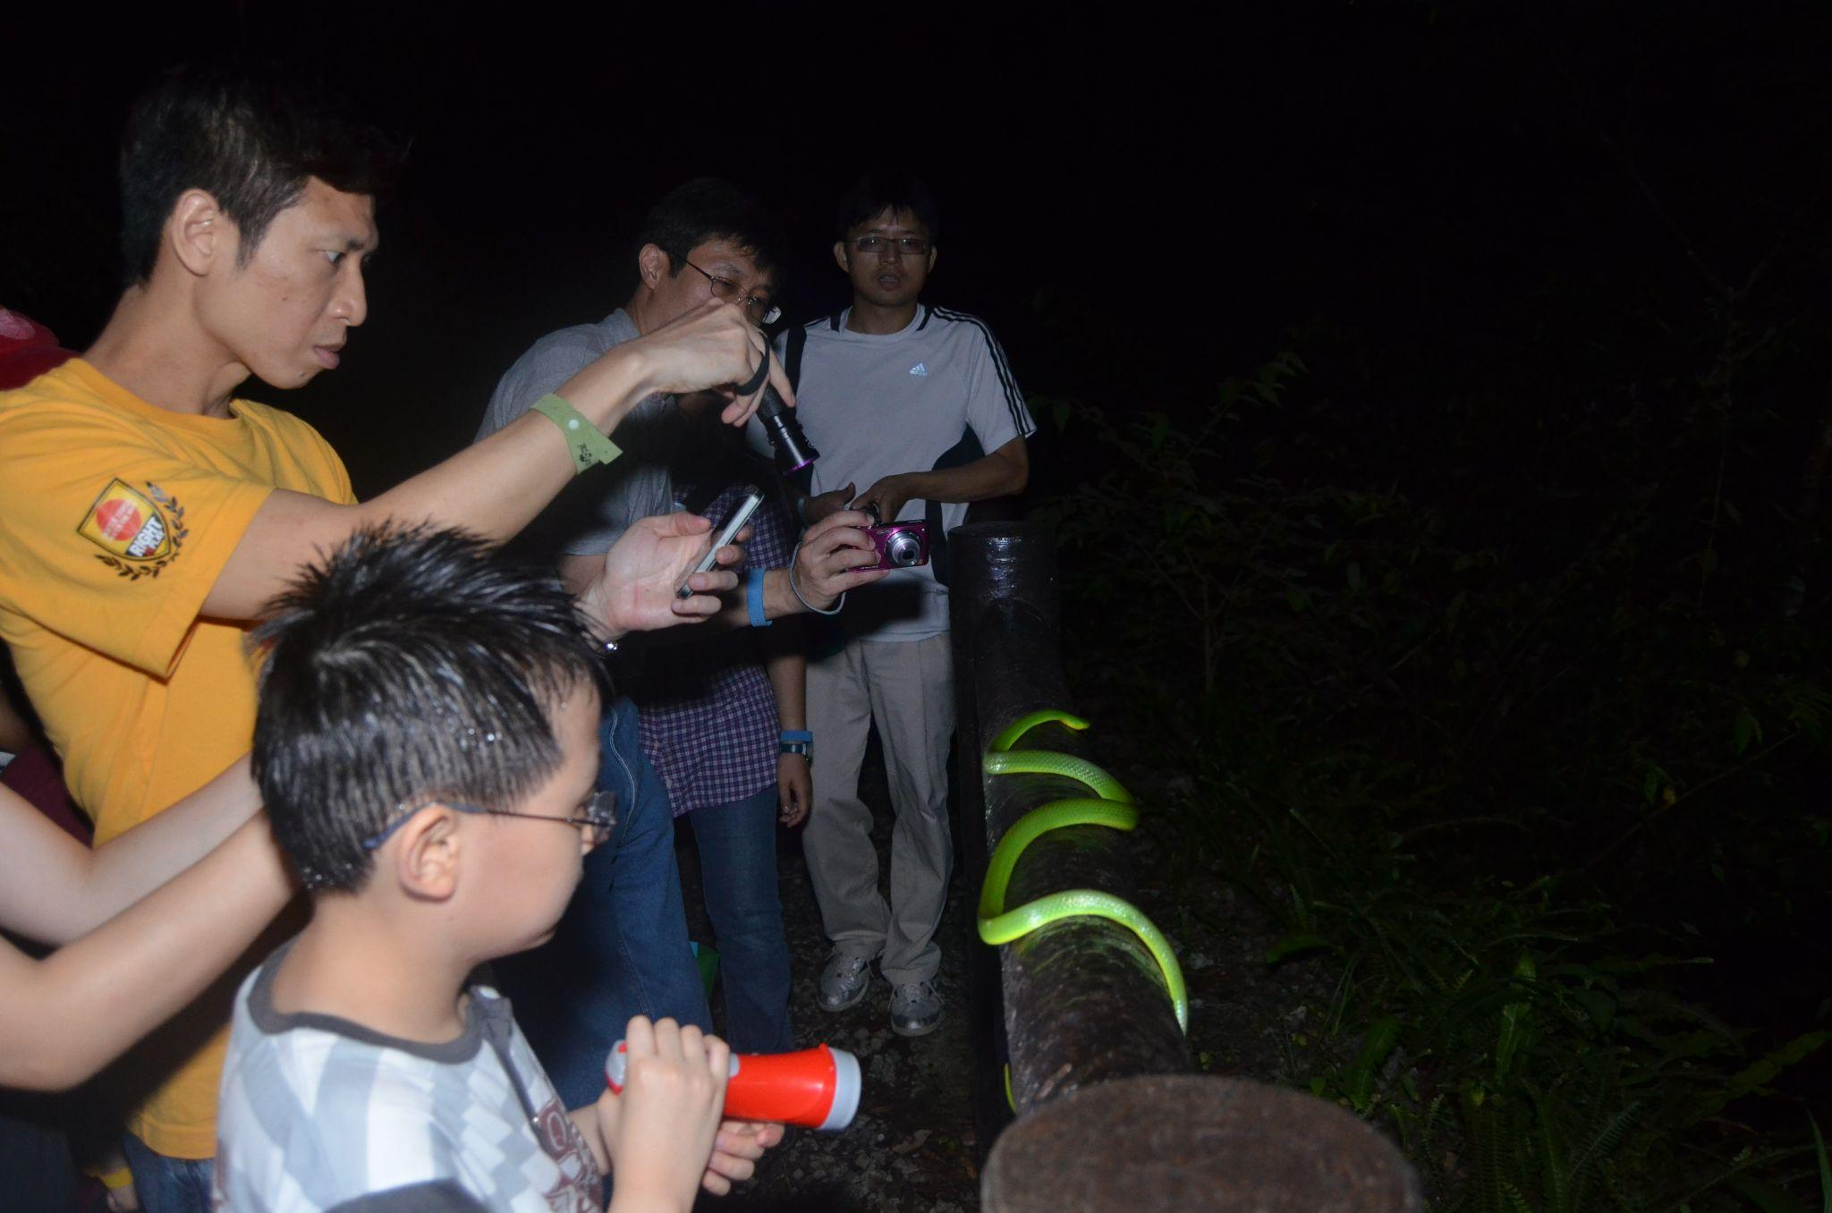
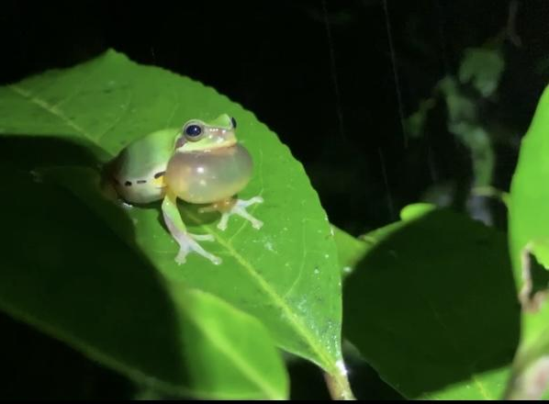
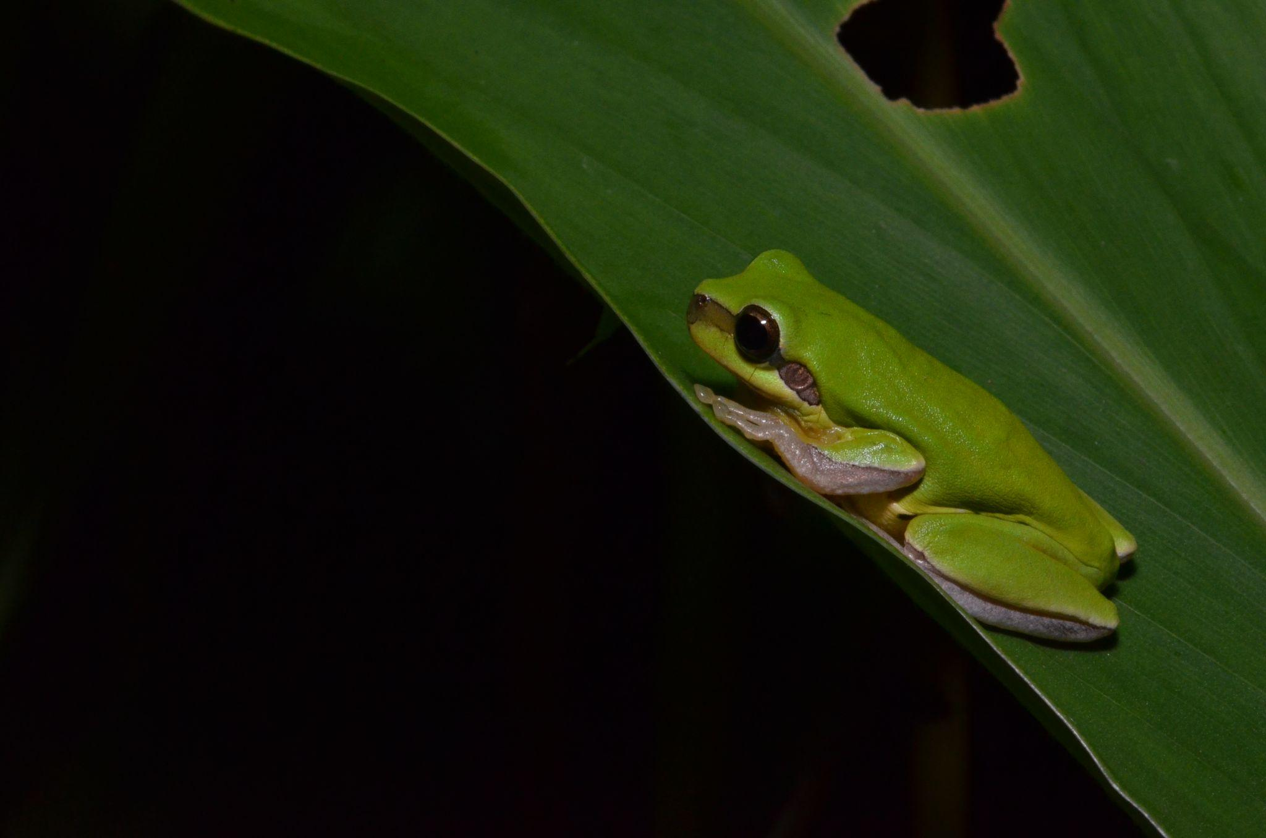
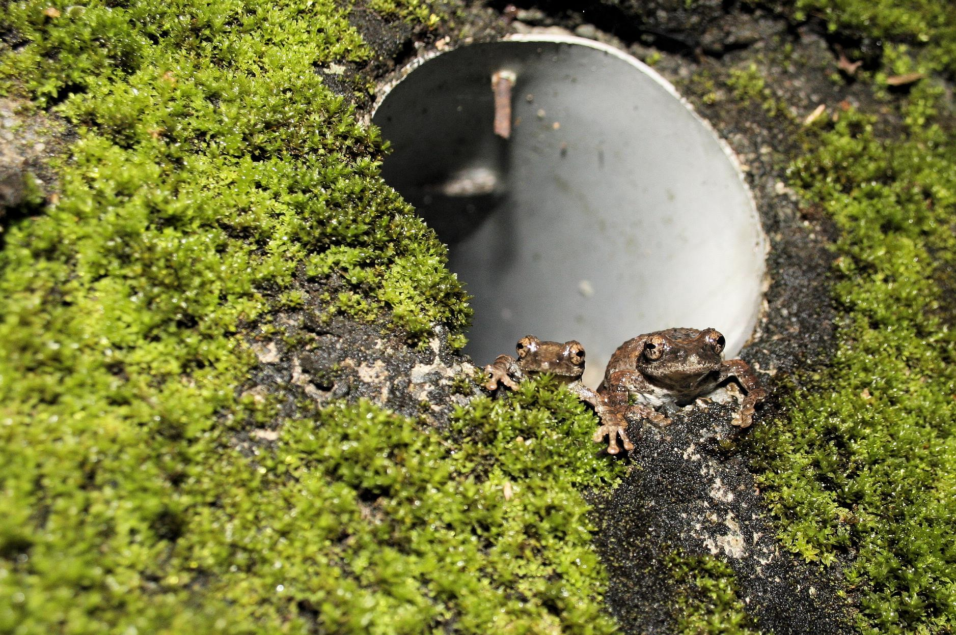
校外實習-夜間觀察
台北市周遭捷運可達地點

Slide 13
Schedule
週 | 課程安排 | 週 | 課程安排
1 | 學期計畫介紹 | 11 | 志工行前準備（三）
2 | 社師專題分享（一） | 12 | 社師專題分享（三）
3 | 志工行前準備（一） | 13 | Podcast製作（四）
4 | Podcast製作（一） | 14 | 志工行前準備（四）
5 | 社師專題分享（二） | 15 | 社師專題分享（四）
6 | 志工行前準備（二） | 16 | 學生專題分享（三）
7 | Podcast製作（二） | 17 | Podcast製作（五）
Notes:
Review time

Slide 14
Final Project:
academic purposes/ personal development
or

Slide 15
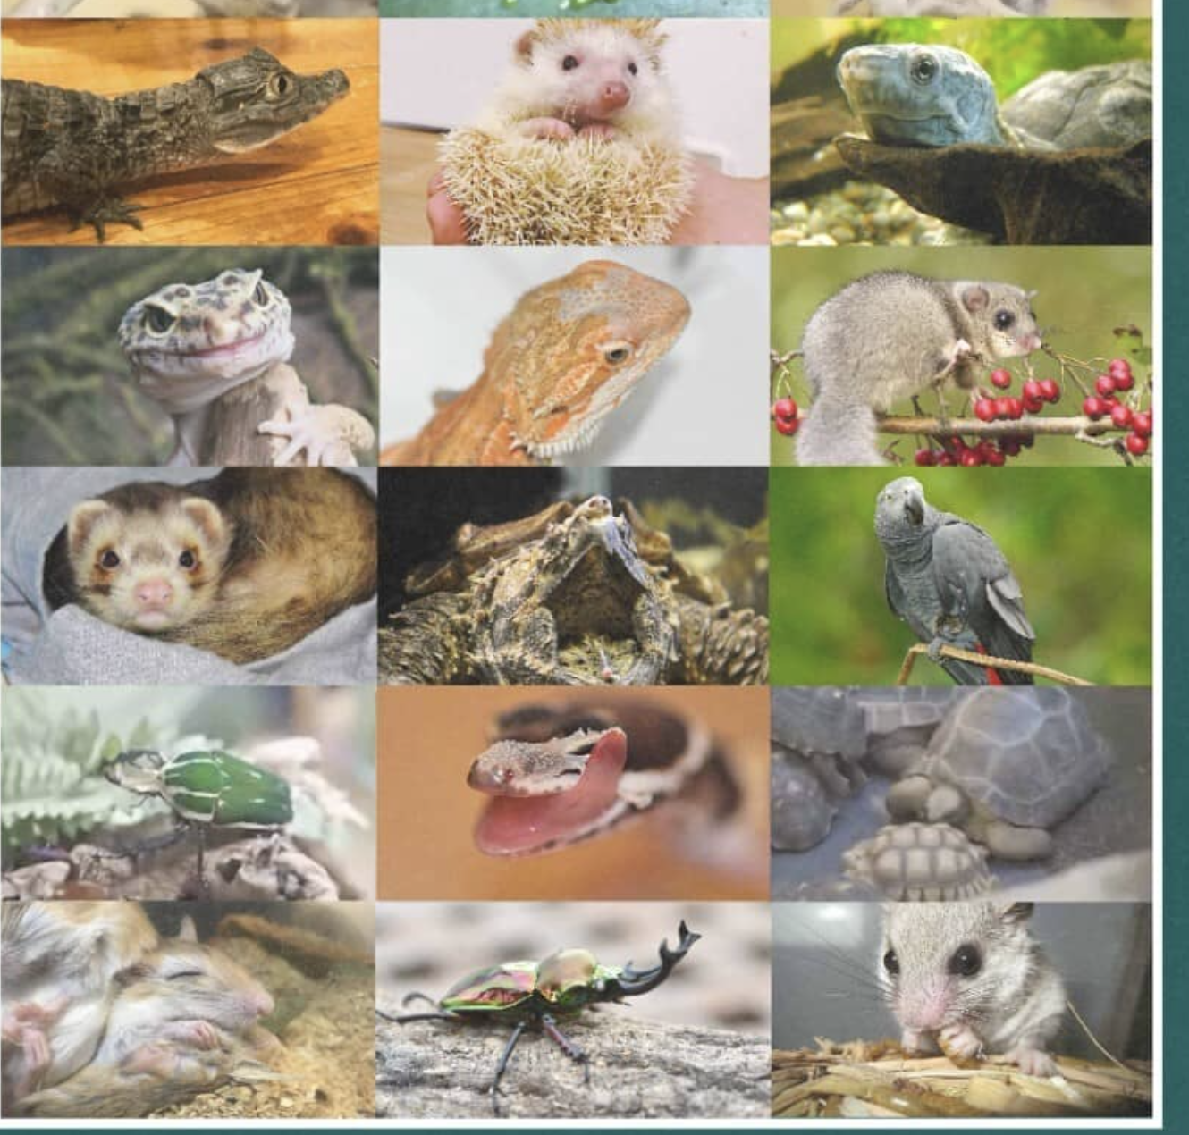
Here are the fun things we do
INTERACT with insects & small ANIMALS
Have FUN while learning
Volunteer

Slide 16
SOW 荒野保護協會
荒野保護協會是一個公益社會團體，由尋常老百姓組成，以全民參與的方式推動台灣及全球的荒野保護工作。自1995年成立以來，他們透過自然教育、棲地保育與守護行動，致力於締造美好的自然環境。他們累積了許多人的熱誠和善意，透過多種方式參與環境議題、保育自然棲地、社區生根和推動志工組織，為台灣環境保護做出無私的貢獻。他們不斷邁向專業化、社區化和國際化的目標。

Slide 17
04
Why Join us?
yayyy

Slide 18
International Standards
Notes:
harvard, oxford, yale, uc berkeley, cambridge, MIT,

Slide 19
Questions?
IG contact: @fhjhbiosoc

Slide 20
Interested?

